Slide 1
Introduksjon til AWS
December 4, 2024

Slide 2
Agenda
Hva er Cloud Computing? Hvorfor er Cloud Viktig Hva er AWS? Utforske AWS Management Console Opprette en Gratis Tier-konto Hva er en VPC? Nøkkelkomponenter i VPC Hva er EC2? EC2 Nøkkelkonsepter Oppsummering av Emner Ressurser for Læring Spørsmål

Slide 3
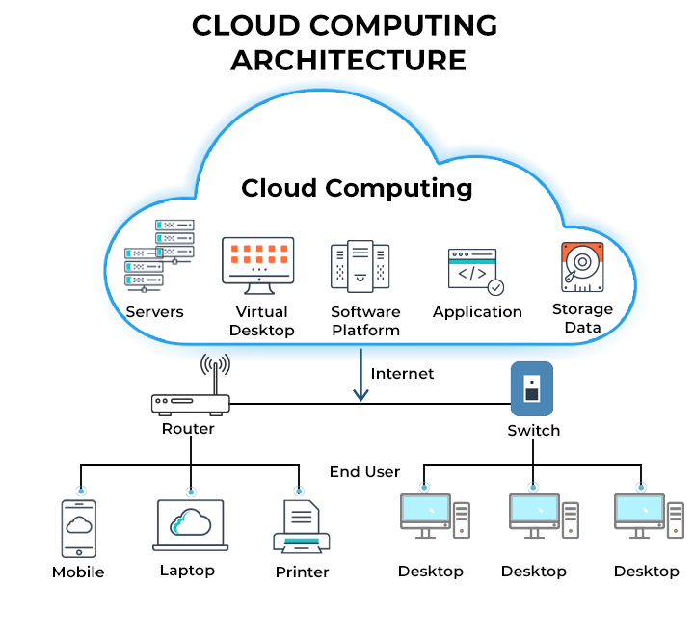
Hva er Cloud Computing?
Introduksjon
Cloud computing er levering av datatjenester over internett. Kostnadsbesparelser: Betal kun for det du bruker. Skalerbarhet: Tilpass ressurser etter behov. Global rekkevidde: Få tilgang til tjenester fra hvor som helst i verden. Innovasjon: Raskere utvikling og distribusjon av applikasjoner.

Slide 4
Hvorfor er Cloud Viktig
Cloud Teknologi
Industrier som Bruker Skyen
Viktigheten av Cloud Computing
Helsevesen: Bruker skyen for pasientdata og forskning. Spill: Online spillplattformer bruker skyen for lagring og spillopplevelser. Finans: Sikker databehandling for transaksjoner og analyser. Rolle til skyingeniører: Design, implementering og vedlikehold av skyinfrastruktur. Markedsvekst: Skyteknologier vokser raskt og forventes å dominere IT-bransjen.
Notes:
Source: https://edgedelta.com/company/blog/how-many-companies-use-cloud-computing-in-2024

Slide 5


Hva er AWS?
Introduksjon til AWS
Oversikt over AWS
Populære AWS-tjenester
AWS står for Amazon Web Services. Leder innen cloud-tjenester globalt. Tilbyr omfattende infrastruktur og tjenester.
EC2: Virtuelle servere. S3: Lagring av data. RDS: Relasjonsdatabaser. Lambda: Serverless computing.

Slide 6
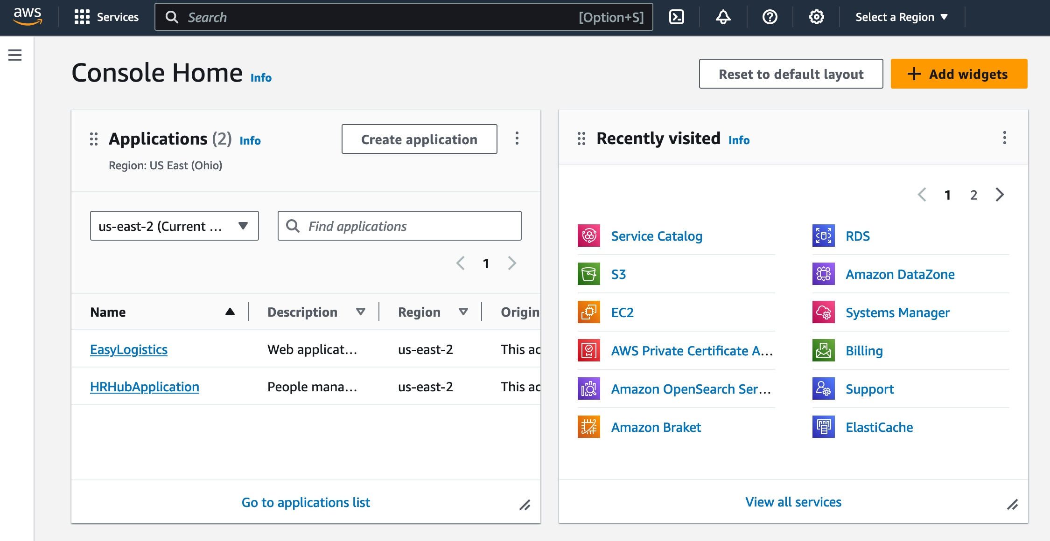
Utforske AWS Management Console
AWS Console
AWS Management Console er et webbasert grensesnitt for å administrere AWS-tjenester. Dashbordet gir oversikt over ressursene dine og hurtig tilgang til tjenester. Søkefeltet lar deg raskt finne spesifikke tjenester og funksjoner. Tjenestelisten viser alle tilgjengelige AWS-tjenester, kategorisert for enkel navigasjon.

Slide 7
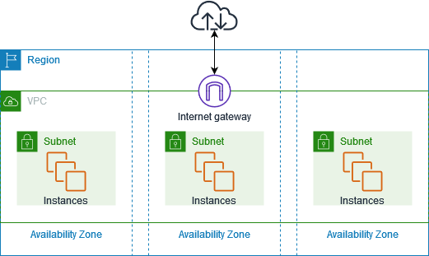
Hva er en VPC?
VPC
VPC står for Virtual Private Cloud. Det er et virtuelt nettverk for dine AWS-ressurser. Gir isolasjon fra andre nettverk i AWS. Tilbyr høy sikkerhet for data og ressurser. Mulighet for tilpasning av nettverkskonfigurasjoner.

Slide 8




Nøkkelkomponenter i VPC
VPC
Subnets
Rutetabeller
Offentlige og private subnets for å organisere ressurser.
Kontrollerer datatrafikk mellom subnets og internett.
Internett-gateways
NAT (Network Address Translation)
Lar VPC kommunisere med internett.
Tillater private subnets å få tilgang til internett uten å eksponere seg.

Slide 9




Hva er EC2?
Cloud Computing
Skalerbare virtuelle servere
EC2 står for Elastic Compute Cloud, som gir skalerbare virtuelle servere i skyen.
Kostnadseffektivitet
Med EC2 kan du betale kun for kapasiteten du bruker, noe som gir kostnadsbesparelser.
Use-cases
Hosting av nettsteder, dataanalyse og utviklingsmiljøer er vanlige use-cases for EC2.
Sikkerhet
EC2 tilbyr robuste sikkerhetsfunksjoner som beskytter data og applikasjoner i skyen.
Fleksibilitet og kontroll
EC2 gir fleksibilitet og kontroll over ressurser, slik at du kan starte, stoppe og tilpasse servere etter behov.
Integrasjon med AWS-tjenester
EC2 integreres sømløst med andre AWS-tjenester for en helhetlig skyopplevelse.

Slide 10

EC2 Nøkkelkonsepter
EC2
Instanstyper
Generell bruk: Allsidige og balanserte ressurser. Compute-optimalisert: For tung regning og prosessering. Minne-optimalisert: For minneintensive applikasjoner. Lagringsoptimalisert: For lagringsintensive arbeidsbelastninger.
Prismodeller
On-demand: Betal for hva du bruker. Reserved: Forhåndsbetalte ressurser med rabatter. Spot: Ubenyttede ressurser til lavere priser.

Slide 11

ECS
Introduksjon
Grunnleggende om AWS ECS
Amazon Elastic Container Service (ECS) er en fulladministrert container orkestrerings tjeneste. ECS gjør det enkelt å kjøre, stoppe og administrere Docker-konteinere på en cluster av Amazon EC2-instanser. Tjenesten støtter både Fargate og EC2 som kjørealternativer for konteinere. ECS integreres sømløst med andre AWS-tjenester som IAM, CloudWatch og Elastic Load Balancing. Gir skalerbarhet og fleksibilitet som muliggjør rask distribusjon av applikasjoner.

Slide 12
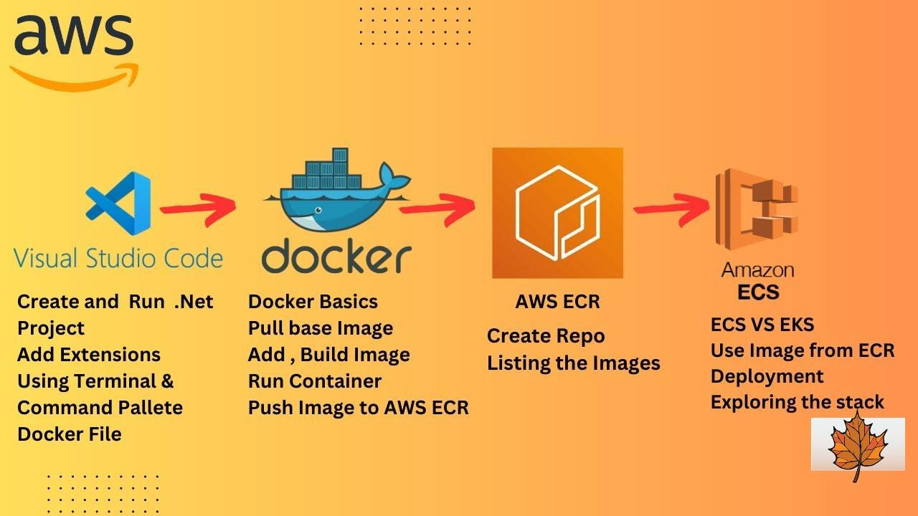

Slide 13
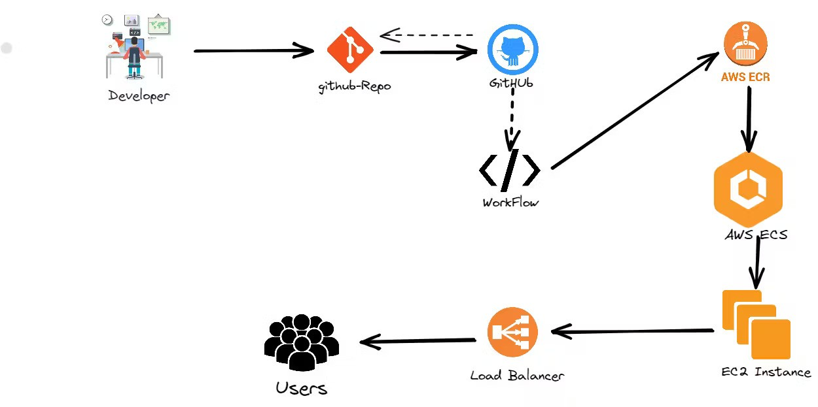

Slide 14

EC2 vs ECS
AWS Tjenester
Forskjeller mellom EC2 og ECS
EC2 (Elastic Compute Cloud) tilbyr virtuelle maskiner som gir full kontroll over operativsystemet og programvareinstallasjoner. ECS (Elastic Container Service) er en container orkestreringstjeneste som lar deg kjøre og administrere Docker-containere på AWS. EC2 krever mer manuell administrasjon av ressurser og infrastruktur, mens ECS automatiserer distribusjon, skalering og administrasjon av applikasjoner. EC2 er ideell for applikasjoner som krever tilpasset konfigurasjon og spesifikke maskinressurser. ECS er best egnet for mikrotjenestearkitekturer og applikasjoner som kan kjøres i containere.

Slide 15
Oppsummering
Oppsummering
Cloud: Levering av datatjenester over internett. AWS Console: Brukergrensesnitt for å administrere AWS-ressurser. VPC: Virtuelt nettverk for isolasjon og sikkerhet. EC2: Skalerbare virtuelle servere for ulike bruksområder.
ECS: Fulladministrert container orkestrerings tjeneste.

Slide 16


Ressurser for Læring
Læring
AWS Free Tier
Tilgang til mange tjenester uten kostnad i 12 måneder. Perfekt for å eksperimentere.
AWS Academy
Tilbyr kurs og ressurser for studenter som ønsker å lære om AWS. Ulike emner tilgjengelig.
AWS Certified Cloud Practitioner
Grunnleggende sertifisering som gir en oversikt over AWS-tjenester og konsepter.
Praktiske Prosjekter
Bygg dine egne prosjekter for å anvende det du har lært. Bruk AWS for praktisk erfaring.

Slide 17
Konklusjon
Spørsmål?

